Slide 1

«Опыт реализации проекта «Спилс-карта
«Знаю Россию, знаю Югру» в рамках деятельности региональной инновационной площадки»
Учитель географии:
Ефименков Николай Александрович
Лангепасское городское муниципальное автономное общеобразовательное учреждение
«Средняя общеобразовательная школа № 3»

Slide 2

Потребности обучающихся
Развитие координации глаз и рук
Чтобы собрать карту, ученики используют метод проб и ошибок, и это требует большой концентрации внимания и правильной координации глаз и рук.
Решение проблемы, развитие умения добиваться поставленной цели
Основная проблема в сборе спилс-карт - это верно соединить субъекты, и тут необходимо приложить старание, усердие, знания для решения проблемы
Развитие когнитивных навыков
Осуществляемый познавательный процесс позволяет сознанию обрабатывать поступающую информацию, преобразовывать е ее в знания, хранить и использовать накопленный опыт в повседневной жизни
Развитие словарного запаса, способствует запоминанию географической номенклатуры
Ярким преимуществом спилс-карт является формирование и развитие географических словарных навыков. Название некоторых субъектов достаточно не просты для запоминания, особенно когда они еще не приступили в силу возраста к изучению этой темы. Собрав карту самостоятельно, ребенок гораздо лучше усвоит расположение субъектов, а также запомнит административные центры
Развивитие навыков социального общения
Спилс-карты могут собирать совместно с одноклассниками, друзьями, братьями/сестрами или родителями и это помогает развивать социальные/коммуникативные навыки у детей.

Slide 3
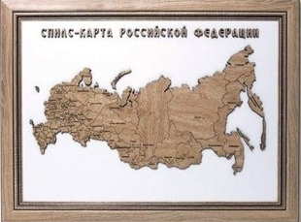
Изучение научной литературы по выявленным потребностям
Федеральная просветительская программа «Знаю Россию – служу Отечеству»
✱запущена в марте 2016 года
Патриотическое воспитание молодежи;
формирование единой российской гражданской нации, национально-государственной идентичности, воспитание толерантности к представителям различных этносов, межнационального сотрудничества;
развитие интереса молодежи к историческому и культурному наследию России;
с административно- территориальным устройством связаны практически все фундаментальные явления политико-правовой и социально – экономической жизни современного общества и государства;
административно-территориальное устройство России теснейшим образом связано с развитием рыночной экономики, рациональным размещением производительных сил, с условиями и задачами социально-экономического развития общества, с повышением социальной активности граждан.
Cоорганизаторы программы:
АНО “Всемирная федерация спилс-карт”,
НП “Единство регионов”
АНО “Центр инфраструктурного обеспечения общественно значимых проектов”.

Slide 4

Анализ существующих практик по выявленным потребностям
! С момента создания спилс-карт (с 2014 года) проводятся соревнования по их скоростной сборке. В ходе проведения турниров по скоростной сборке спилс-карт была выявлена удручающая картина - 2/3 участников не смогли собрать карту России без подсказок ввиду отсутствия знаний федеративного устройства своей страны
! Собрать спилс-карту - задача не из легких. Собрать её быстро – для настоящих знатоков географии
! Со знаний по географии, истории и культуры страны начинается воспитание патриотизма и формирование общероссийской гражданской идентичности

Slide 5

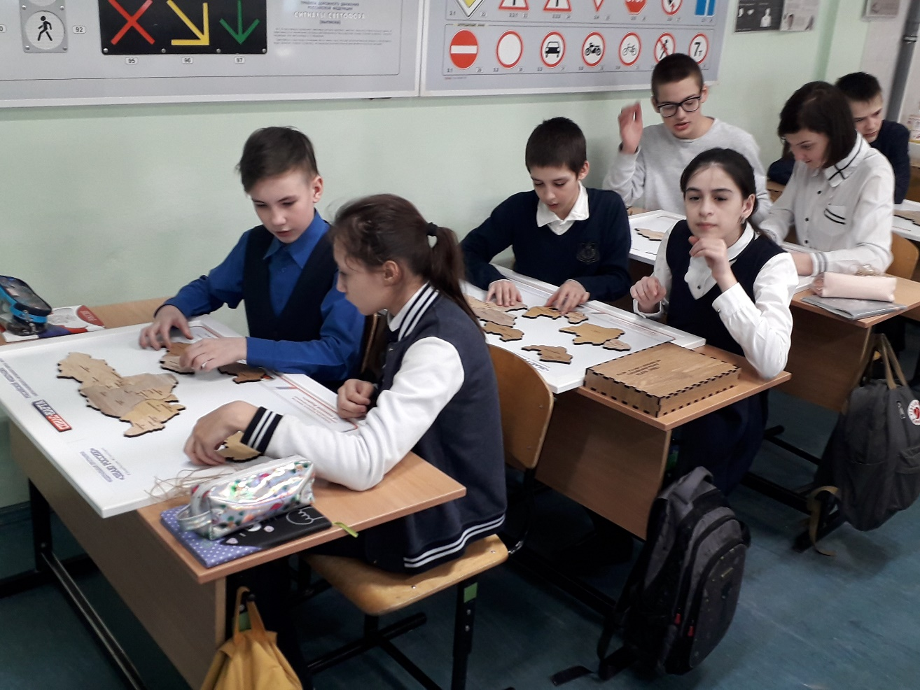
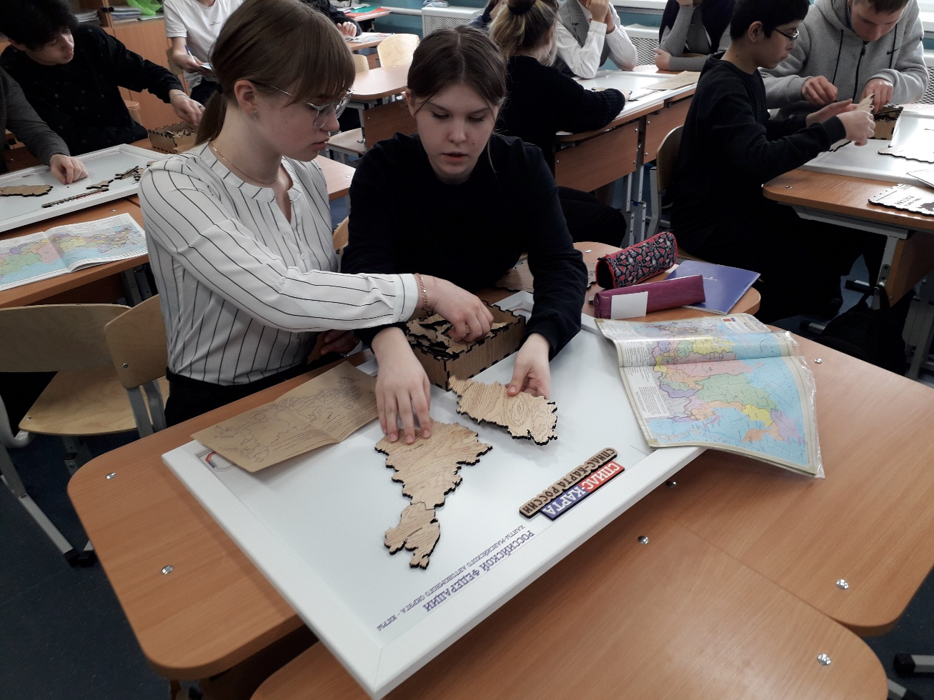

Применение практики в образовательной деятельности
Внеурочная деятельность

Slide 6
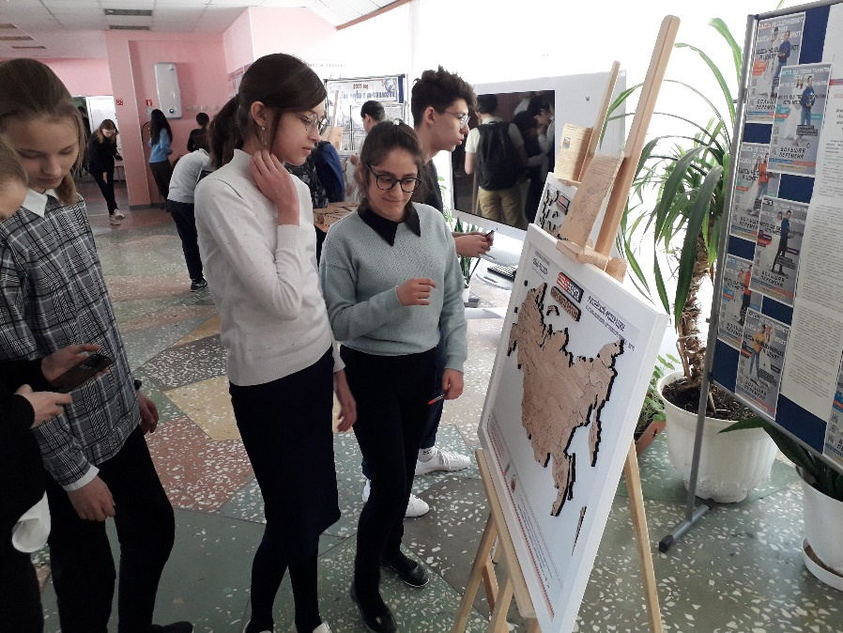
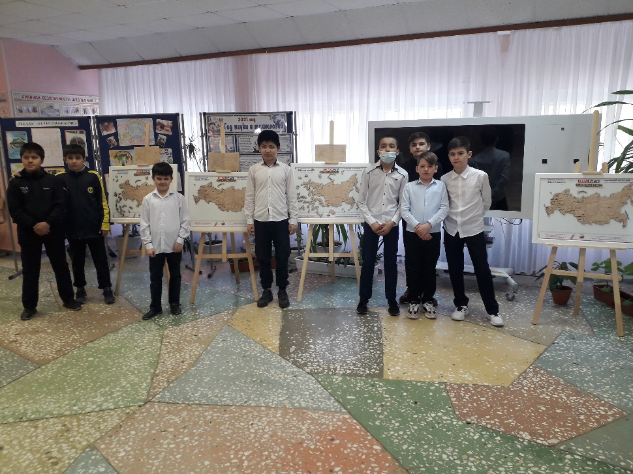
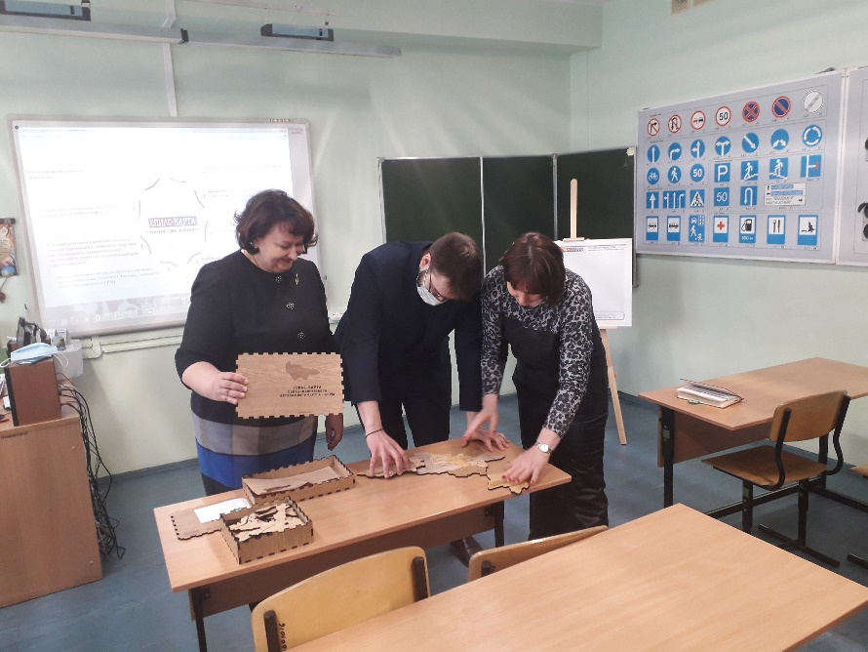
Применение практики в образовательной деятельности
Методические сессии, выставки, семинары

Slide 7
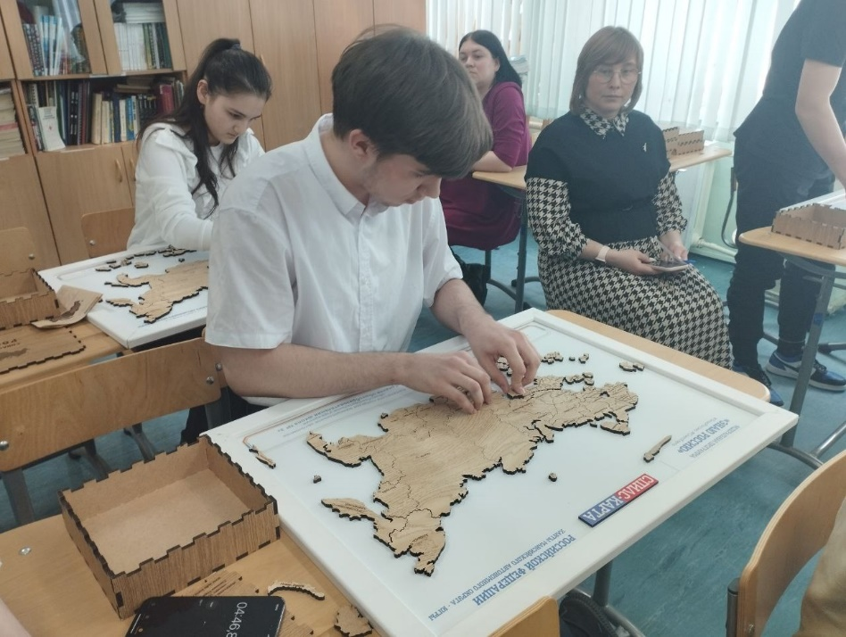
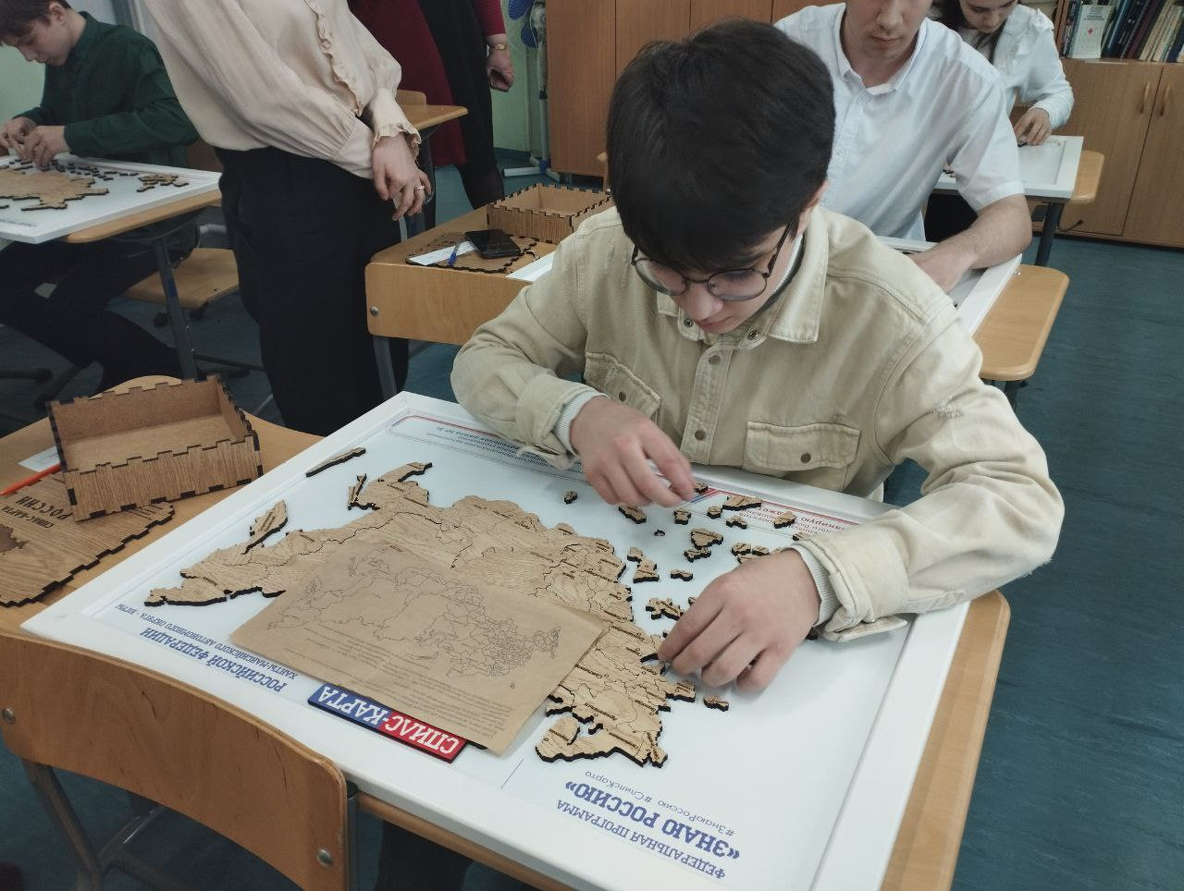
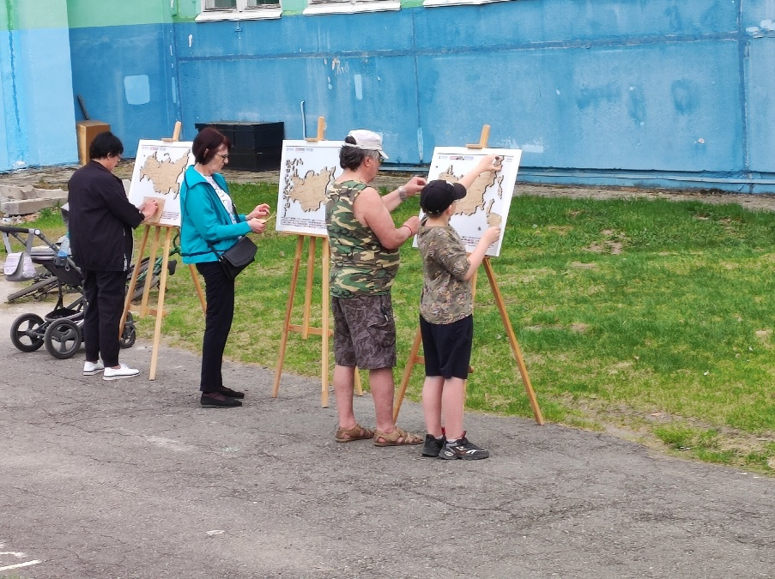
Применение практики в образовательной деятельности
Турниры по скоростной сборке спилс-карт

Slide 8
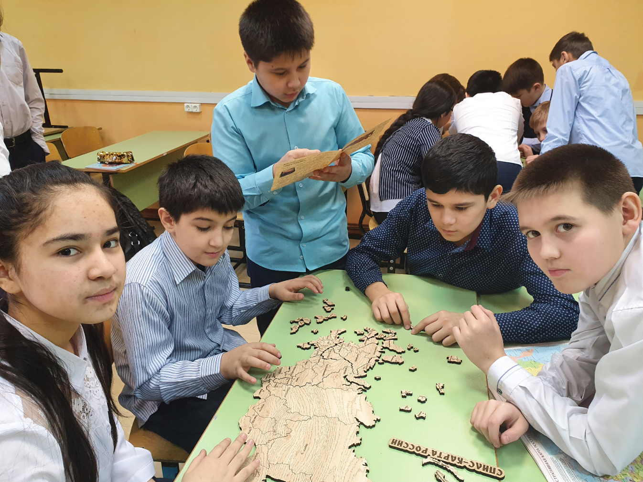
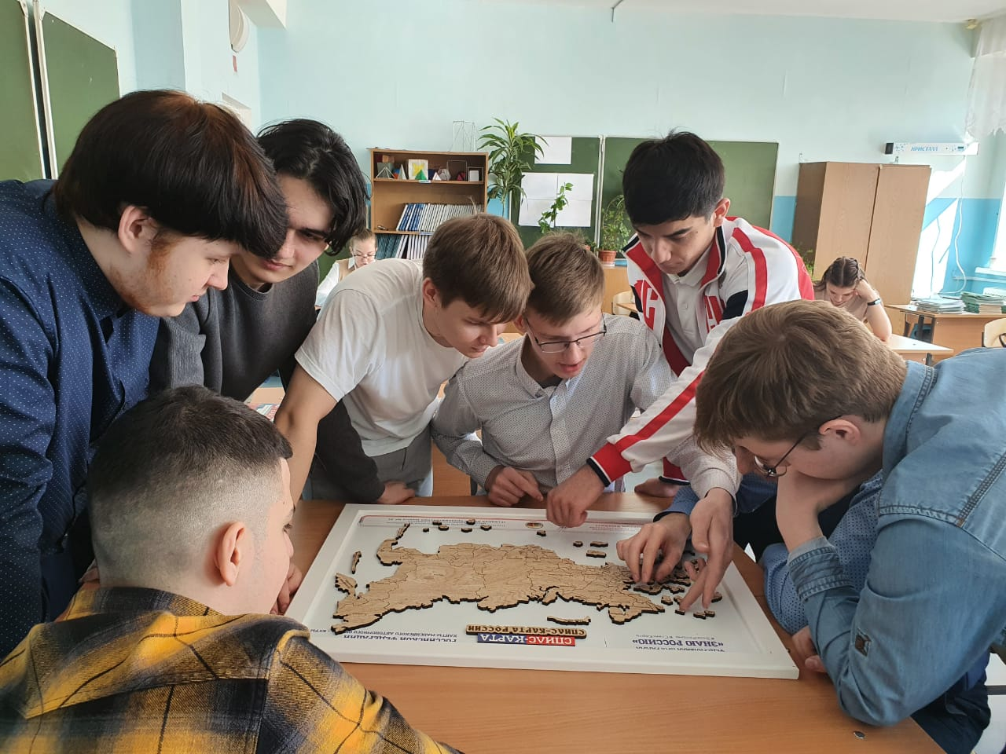
Применение практики в образовательной деятельности
Внеклассные мероприятия

Slide 9
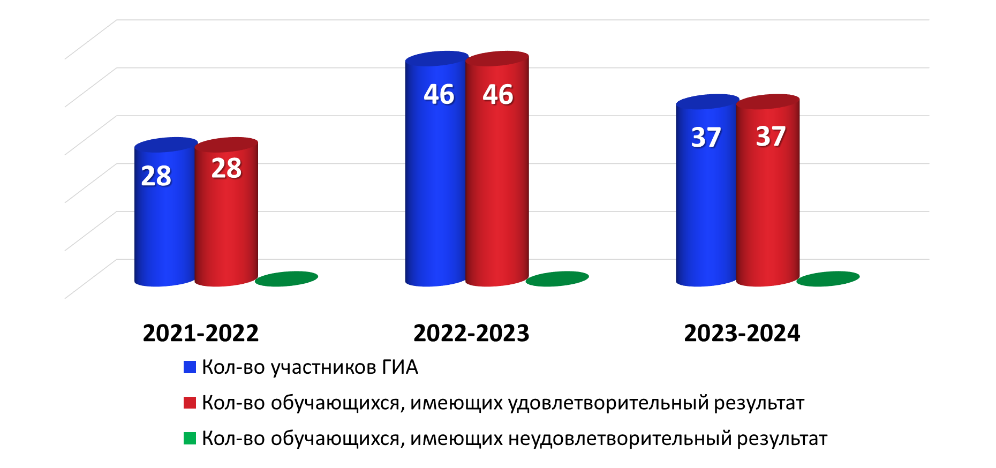
Оценка эффективности практики

Slide 10
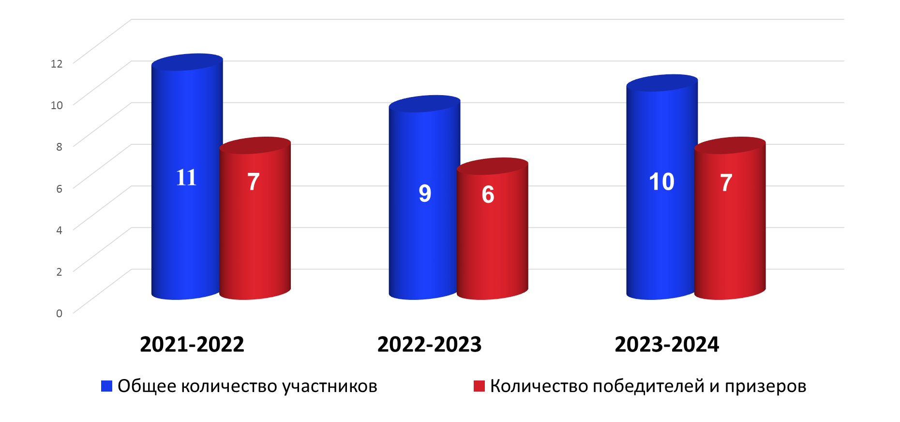
Оценка эффективности практики.
Муниципальный этап Всероссийской олимпиады школьников по географии

Slide 11
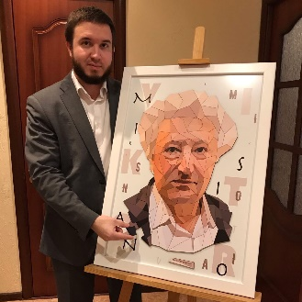

Выводы о продолжении или изменениях собственных действий
Создание центра тестирования на базе третьей школы
Создание нового направления «Спилсарт -портреты»
Заключение договора о сотрудничестве с Региональным отделением Русского географического общества в ХМАО-Югре

